Slide 1


UBND QUẬN LONG BIÊN
TRƯỜNG TIỂU HỌC ÁI MỘ B
Môn: TIẾNG VIỆT
Lớp 3

Slide 2


Slide 3



Slide 4





NHỮNG DẤU CÂU NGỘ NGHĨNH
NHỮNG DẤU CÂU NGỘ NGHĨNH
Trò chơi:
Mỗi dấu câu dưới đây chứa một câu hỏi, em hãy chọn dấu câu mình thích và trả lời câu hỏi chứa trong dấu câu đó nhé!
Notes:
GV nhấn vào biểu tượng dấu câu để đến slide câu hỏi. Nhấn vào hình mặt trời để đến bài mới.

Slide 5



Như thế nào là câu kể?
A
Dùng để giới thiệu, kể, tả,...
B
Dùng để hỏi
C
Dùng để bộc lộ cảm xúc
Notes:
Nhấn vào hình mặt trời để quay về slide trò chơi.

Slide 6
Cuối câu kể là dấu gì?
A
Dấu chấm than
B
Dấu hỏi
C
Dấu chấm
Notes:
Nhấn vào hình mặt trời để quay về slide trò chơi.

Slide 7
Như thế nào là câu cảm?
A
Dùng để hỏi
B
Dùng để bộc lộ cảm xúc
C
Dùng để giới thiệu, kể, tả,...
Notes:
Nhấn vào hình mặt trời để quay về slide trò chơi.

Slide 9


- Biết viết đoạn văn giới thiệu bản thân
Có ý thức nâng cao tính cẩn thận. Quý trọng kiến thức, quý trọng những lời khuyên để tiến bộ hơn.
- Đọc mở rộng theo yêu cầu.
Phát triển năng lực ngôn ngữ.
Phát triển các phẩm chất yêu nước, nhân ái, chăm chỉ, trách nhiệm

Slide 10


Slide 11

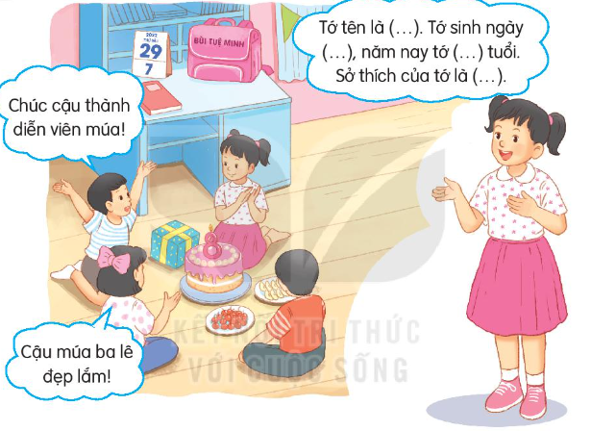
Bài tập 1: Quan sát tranh và đóng vai bạn nhỏ giới thiệu về bạn ấy.
Thảo luận nhóm 4 và trả lời câu hỏi: Tranh vẽ gì? Em hãy đoán xem nội dung bức tranh nói về ai và nói gì về bạn ấy?

Slide 12




Tranh vẽ cảnh sinh nhật bạn mặc áo vàng.
Chiếc bánh sinh nhật có 8 cái nến, vậy bạn ấy 8 tuổi,
Chiếc cặp in dòng chữ Bùi Tuệ Minh. Vậy tên bạn ấy là Bùi Tuệ Minh.
Tờ lịch ghi 29/7, vậy ngày sinh nhật của bạn ấy là ngày 29 tháng 7.
Các bạn của bạn ấy chúc bạn ấy trở thành diễn viên múa ba lê, khen bạn ấy múa rất đẹp. Nên có thể bạn ấy có sở thích múa ba lê.

Slide 13
Bạn ấy nói về: - Họ và tên
- Ngày sinh và tuổi
- Sở thích
Em hãy quan sát và cho biết trong lời giới thiệu của bạn nhỏ, bạn ấy đã nói những thông tin gì về mình?

Slide 14

Giới thiệu họ và tên
Giới thiệu ngày sinh, tuổi
Đoạn văn
giới thiệu
bản thân
Nói về sở thích

Slide 15


Bài tập 2: Viết một đoạn văn giới thiệu bản thân vào một tấm thẻ rồi trang trí thật đẹp.
Giới thiệu:
+ Họ và tên
+ Tuổi, ngày sinh nhật
+ Sở thích của mình
+ Uớc mơ của mình
Hãy dán ảnh của em vào đây nhé!

Slide 16


Nhiệm vụ: Viết đoạn văn giới thiệu bản thân vào tấm thẻ của mình trong thời gian 3 phút.
Hãy dán ảnh của em vào đây nhé!
Notes:
GV nên dặn học sinh tự vẽ một tấm thẻ của mình và mang đến lớp.

Slide 17
Hoạt động 3: Đọc lại đoạn văn em viết, phát hiện lỗi và sửa lỗi (dùng từ, đặt câu, sắp xếp ý,...)
Làm việc nhóm đôi

Slide 18


Slide 19



Ngăn nhỏ rồi lại ngăn to
Đựng vở, đựng bút, đựng kho sách đầy.
(Là cái gì?)
Là cái cặp sách

Slide 20

Cây suôn đuồn đuột
Trong ruột đen thui
Con nít lui cui
Dẫm đầu đè xuống !
Là cái gì ?
Là cây bút chì

Slide 21
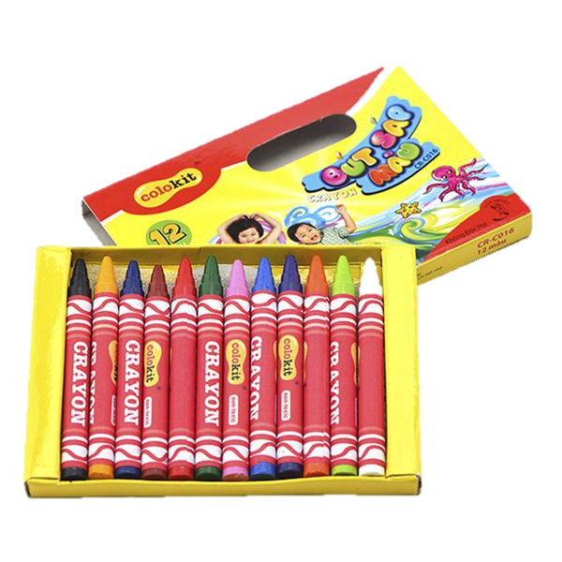
Mười hai tên đựng một hòm
Thương cho đời chúng hao mòn mãi đi
(Là cái gì?)
Là hộp bút màu

Slide 22

Tìm đọc thêm các câu đố về đồ dùng học tập hoặc những đồ vật khác ở trường.

Slide 23

Đọc đoạn văn giới thiệu bản thân cho người thân nghe.
Ghi nhớ cách viết đoạn văn giới thiêu bản thân.
Chuẩn bị bài sau.

